Slide 1


Slide 2
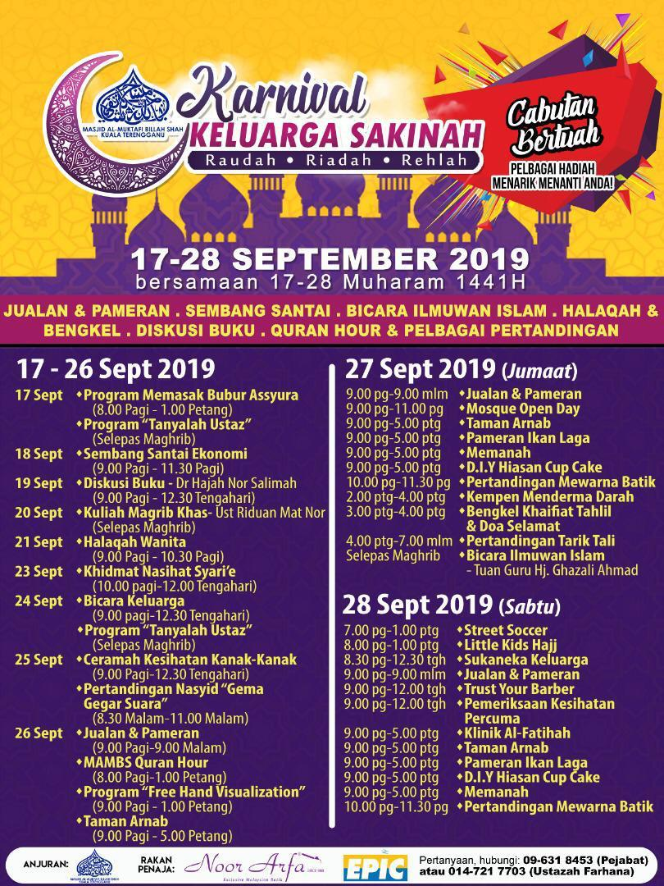

Slide 3
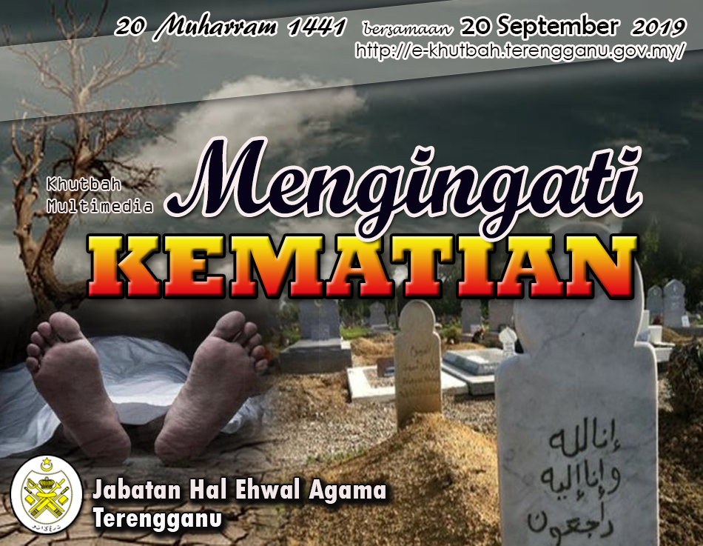

Slide 4
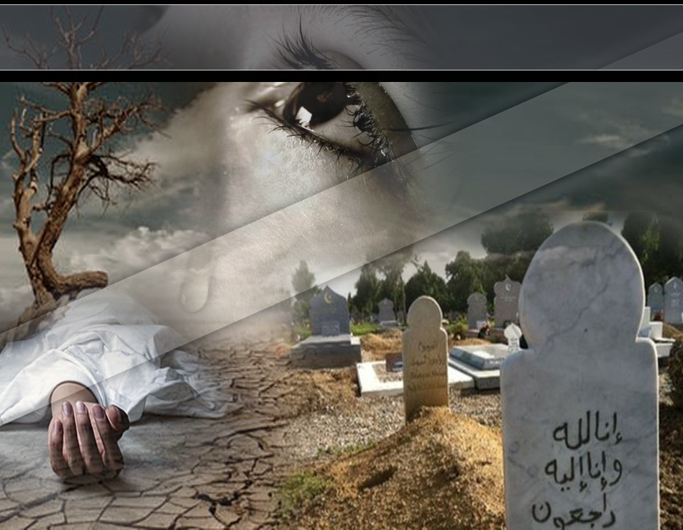
Pujian Kepada Allah S.W.T.
الْحَمْدُ للهِ
Segala puji-pujian hanya bagi
Allah S.W.T.

Slide 5
Syahadah
وأَشْهَدُ أَنْ لاَّ إِلَهَ إِلا َّالله ُوَحْدَهُ لاَشَرِيْكَ لَهُ، وَأَشْهَدُ أَنَّ مُحَمَّدًا عَبْدُهُ وَرَسُوْلُهُ
Aku bersaksi bahawa sesungguhnya tiada tuhan melainkan Allah Yang Maha Esa, tiada sekutu bagiNya dan juga aku bersaksi bahawa Nabi Muhammad SAW itu adalah hambaNya dan RasulNya.

Slide 6
Selawat Ke Atas
Nabi Muhammad S.A.W
اللَّهُمَّ صَلِّ وَسَلِّمْ وَبَارِكْ عَلَى نَبِيِّنَا مُحَمَّدٍ وَعَلَى آلِهِ وَصَحْبِهِ الأَخْيَار.
Ya Allah, Cucurilah rahmat dan sejahtera ke atas hambaMu dan rasulMu Nabi Muhammad S.A.W dan ke atas keluarganya dan para sahabat Baginda.

Slide 7
Pesanan Taqwa
اِتَّقُوا اللهَ وأُوْصِيْكُمْ وَإِيَّاىَ بِتَقْوَى الله
فَقَدْ فَازَ الْمُتَّقُوْنَ.
Bertakwa kepada Allah s.w.t. Laksanakanlah segala perintah Allah s.w.t dan tinggalkanlah segala larangan-Nya, sesungguhnya telah berjaya bagi orang-orang yang bertakwa.

Slide 8
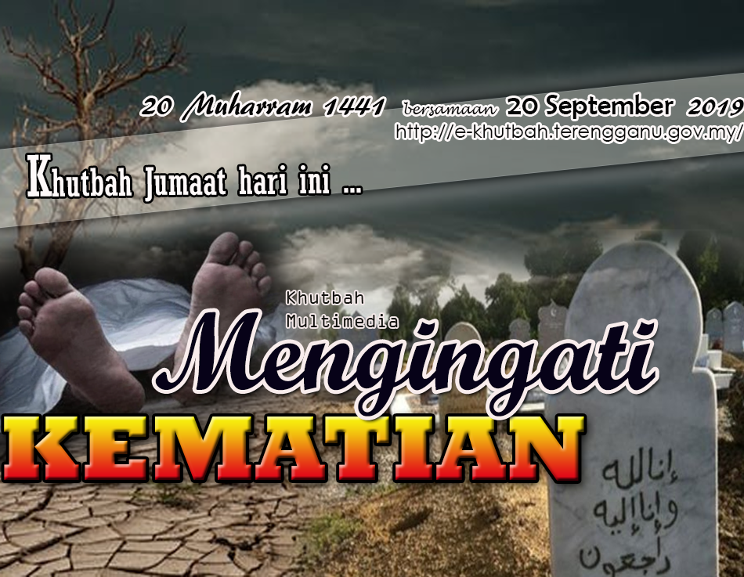

Slide 9
Firman Allah Taala
Surah Al Jumu’ah, Ayat 8:
Kehidupan Dunia Akan Berakhir
قُلْ إِنَّ الْمَوْتَ الَّذِي تَفِرُّونَ مِنْهُ فَإِنَّهُ مُلَاقِيكُمْ ۖ ثُمَّ تُرَدُّونَ إِلَىٰ عَالِمِ الْغَيْبِ وَالشَّهَادَةِ فَيُنَبِّئُكُم بِمَا كُنتُمْ تَعْمَلُونَ
"Katakanlah wahai Muhammad sebenarnya maut yang kamu melarikan diri daripadanya itu tetaplah ia akan menemui kamu, kemudian kamu akan dikembalikan kepada Allah yang mengetahui segala yang ghaib dan nyata, lalu Ia memberitahu kepada kamu apa yang kamu telah lakukan".

Slide 10
Nyawa terpisah daripada jasadnya
Tinggallah segala apa yang dimilikinya
Tiada anak isteri yang menemaninya lagi
tiada harta benda untuk dinikmatinya lagi
Hanya bekalan ibadat dan amal jariah semasa hayatnya serta doa daripada anak-anak yang soleh.

Slide 11
Sabda Rasulullah SAW
إِذَا مَاتَ الْإِنْسَانُ، اِنْقَطَعَ عَنْهُ عَمَلُهُ إِلَّا مِنْ ثَلَاثَةٍ: إِلَّا مِنْ صَدَقَةٍ جَارِيَةٍ، أَوْ عِلْمٍ يُنْتَفَعُ بِهِ، أَوْ وَلَدٍ صَالِحٍ يَدْعُو لَهُ
“Apabila telah mati seseorang itu, akan terputuslah segala amalannya kecuali tiga perkara iaitu sedekah jariah, ilmu yang memberi manfaat dengannya dan anak yang soleh yang mendoakannya".

Slide 12
Kelebihan Mengingati Kematian
Peringatan supaya tidak terus leka dengan keasyikan hidup di dunia ini.
Mendidik jiwa untuk sentiasa merendah diri,
tidak lupa diri dan sombong.
merancang kehidupan yang sementara ini dengan baik sebelum ajal tiba.

Slide 13
Tidak Mengingati Kematian
mudah lalai dan leka dari mempersiapkan diri untuk menghadap Allah SWT
berani melanggar perintah Allah SWT dengan sengaja.
sentiasa berada di dalam kerugian yang amat sangat.

Slide 14
Al-Imam Al-Qortubi :
“bahawa terdapat sebuah hadis yang menceritakan bahawa sebahagian nabi-nabi pernah bertanya kepada malaikat maut :
Mengapa engkau tidak mengirim utusan supaya manusia takut kepada-Mu dan supaya mereka dapat bersiap-siap?

Slide 15
Al-Imam Al-Qortubi :
Malaikat maut berkata: Ya, demi Allah! Aku mengirim beberapa tanda seperti penyakit, uban, umur tua, berkurangan pendengaran dan penglihatan. Oleh itu barangsiapa yang mendapati perkara-perkara itu dan dia tidak berusaha mengingati mati serta tidak pula bertaubat, maka ketika mencabut nyawanya,
aku akan berkata kepadanya : Bukankah aku telah mengutus utusan demi utusan dan amaran demi amaran kepada kamu? Dan adapun aku ini (malaikat maut) adalah utusan yang tidak ada utusan lain lagi selepas aku. Akulah juga pemberi amaran yang tidak ada pemberi amaran lain lagi selepas aku.

Slide 16
sambungan…
“Setiap hari yang padanya terbit dan terbenam matahari, malaikat maut berteriak : “Wahai orang-orang yang berusia empat puluh tahun, inilah waktunya menyiapkan bekal, selagi ingatan kamu masih terang dan tenaga kamu masih kuat. Wahai orang-orang yang sudah berumur lima puluh tahun, sudah dekat masa mengutip hasil dan menuai! Wahai orang-orang yang sudah berumur enam puluh tahun, kamu lupa akan seksa dan lalai daripada memberikan jawapan, nanti tidak ada yang akan menolong kamu!”.

Slide 17
Kesimpulan
Agama Islam Menggalakkan Umatnya sentiasa mengingati kematian
hendaklah saling mengingati untuk beramal ibadat dan berbuat kebajikan.
berusaha dan berdoa semoga mendapat khusnul khatimah iaitu mati dalam keadaan yang baik
hendaklah saling mengingati untuk beramal ibadat dan berbuat kebajikan.

Slide 18
Firman Allah Taala Surah Surah Al Takaathur, Ayat 1-8:
أَلْهَاكُمُ التَّكَاثُرُ . حَتَّىٰ زُرْتُمُ الْمَقَابِرَ . كَلَّا سَوْفَ تَعْلَمُونَ . ثُمَّ كَلَّا سَوْفَ تَعْلَمُونَ . كَلَّا لَوْ تَعْلَمُونَ عِلْمَ الْيَقِينِ . لَتَرَوُنَّ الْجَحِيمَ . ثُمَّ لَتَرَوُنَّهَا عَيْنَ الْيَقِينِ .
ثُمَّ لَتُسْأَلُنَّ يَوْمَئِذٍ عَنِ النَّعِيمِ .

Slide 19
Yang bermaksud:
“Kamu telah dilalaikan (daripada mengerjakan amal bakti) oleh perbuatan berlumba-lumba untuk mendapat Dengan sebanyak-banyaknya (harta benda, anak-pinak pangkat dan pengaruh). Sehingga kamu masuk kubur. Jangan sekali-kali (bersikap demikian)! kamu akan mengetahui kelak (akibatnya Yang buruk semasa hendak mati)! Sekali lagi (diingatkan): jangan sekali-kali (kamu bersikap demikian)! kamu akan mengetahui kelak akibatnya Yang buruk pada hari kiamat)! Demi sesungguhnya! kalaulah kamu mengetahui - (Apa Yang kamu akan hadapi) - Dengan pengetahuan Yang yakin, (tentulah kamu akan mengerjakan perkara-perkara Yang menjadi bekalan kamu untuk hari Akhirat). (Ingatlah) Demi sesungguhnya! - kamu akan melihat neraka Yang marak menjulang. selepas itu - Demi sesungguhnya! - kamu (Wahai orang-orang yang derhaka) akan melihatnya dengan penglihatan Yang yakin (semasa kamu dilemparkan ke dalamnya)! Selain dari itu, Sesungguhnya kamu akan ditanya pada hari itu, tentang Segala nikmat (yang kamu telah menikmatinya)!

Slide 20
بَارَكَ اللهُ لِيْ وَلَكُمْ بِالْقُرْآنِ الْعَظِيْمِ وَنَفَعَنِي وَإِيَّاكُمْ بِمَا فِيْهِ مِنَ الأيَاتِ وَالذِّكْرِ الْحَكِيْمِ وَتَقَبَّلَ مِنِّي وَمِنْكُمْ تِلاوَتَهُ إِنَّهُ هُوَ السَّمِيعُ الْعَلِيْمُ. أَقُوْلُ قَوْلِيْ هَذَا وَأَسْتَغْفِرُ اللهَ الْعَظِيْمَ لِيْ وَلَكُمْ وَلِسَائِرِ الْمُسْلِمِيْنَ وَالْمُسْلِمَاتِ وَالْمُؤْمِنِيْنَ وَالْمُؤْمِنَاتِ الأَحْيَاءِ مِنْهُمْ وَالأَمْوَات فَاسْتَغْفِرُوْهُ، إِنَّهُ هُوَ الْغَفُوْرُ الرَّحِيْمُ.

Slide 21
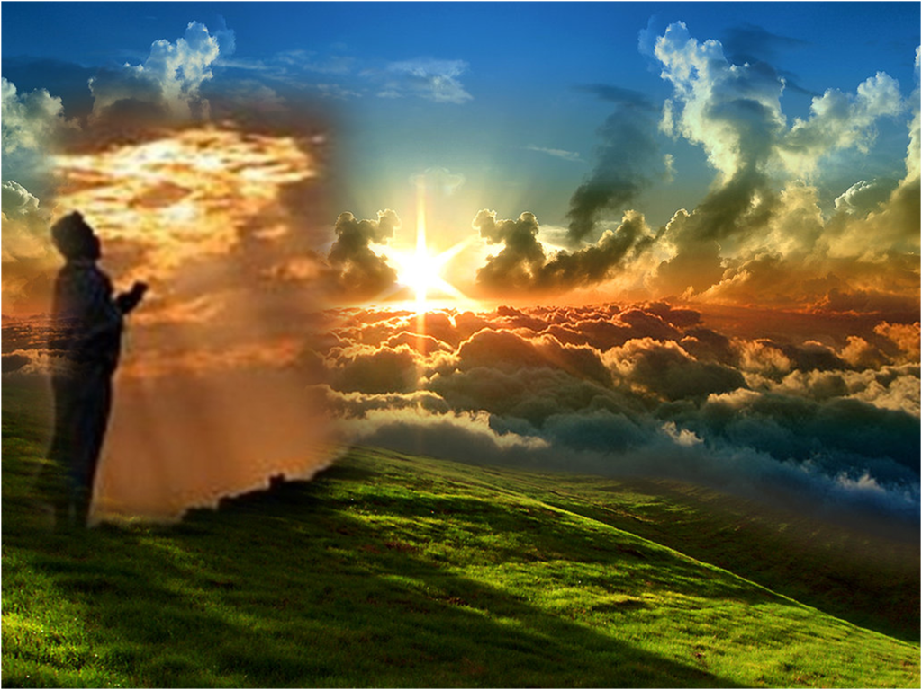
Doa Antara Dua Khutbah
Aamiin Ya Rabbal Aalamin..
Tuhan Yang Memperkenankan Doa Orang-orang Yang Taat, Berilah Taufik Kepada Kami
Di Dalam Mentaatimu, Ampunilah Kepada
Mereka Yang
Memohon Keampunan.
Aamiin

Slide 22


Slide 23
Pujian Kepada Allah S.W.T.
الْحَمْدُ لِلَّهِ
Segala puji-pujian hanya bagi
Allah S.W.T.

Slide 24
Syahadah
وَأَشْهَــدُ أَنْ لَّا إِلَهَ إِلَّا اللهُ، وَحْـدَهُ لَا شَـرِيْكَ لَهُ،
وَأَشْهَدُ أَنَّ مُحَـمَّـدًا عَــبْدُهُ وَرَسُـوْلُهُ.
Dan aku bersaksi bahawa sesungguhnya tiada tuhan melainkan Allah yang Maha Esa, tiada sekutu bagiNya dan juga aku bersaksi bahawa nabi Muhammad S.A.W hambaNya dan rasulNya.

Slide 25
Selawat Ke Atas
Nabi Muhammad S.A.W
اللَّهُمَّ صَلِّ وَسَلِّمْ وَبَارِكْ عَلَى سَيِّدِنَا مُحَمَّدٍ
وَعَلَى آلِهِ وَصَحْبِهِ.
Ya Allah, Cucurilah rahmat dan sejahtera ke atas hambaMu dan rasulMu Nabi Muhammad S.A.W dan ke atas keluarganya dan para sahabatnya serta pengikut Baginda.

Slide 26
Seruan Takwa
فَيَآ أَيُّهَا النَّاسُ، اتَّقُوْا اللهَ تَعَالَى وَأَطِيْعُوْه.
Bertakwalah kepada Allah dengan sebenar-benarnya dengan melaksanakan perintahnya serta meninggalkan larangannya.

Slide 27
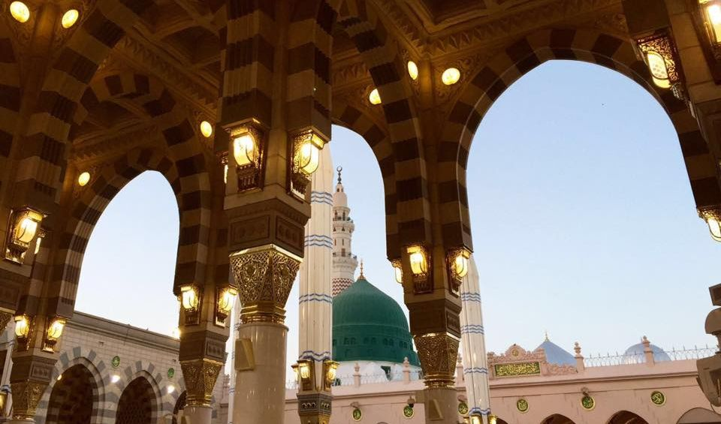
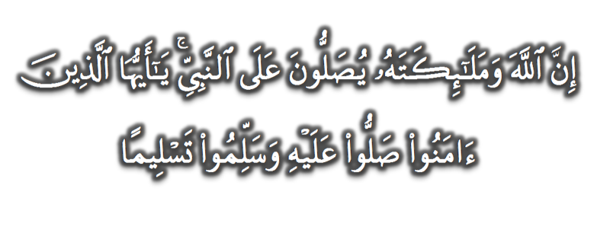
Seruan
Selawat dan salam kepada Rasulullah s.a.w.
(Surah Al-Ahzab : Ayat 56)
“Sesungguhnya Allah Taala Dan Para MalaikatNya Sentiasa Berselawat Ke Atas Nabi (Muhammad).
Wahai Orang-orang Beriman! Berselawatlah Kamu
Ke Atasnya Serta Ucapkanlah Salam Sejahtera Dengan Penghormatan Ke Atasnya Dengan Sepenuhnya”.

Slide 28
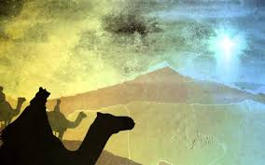
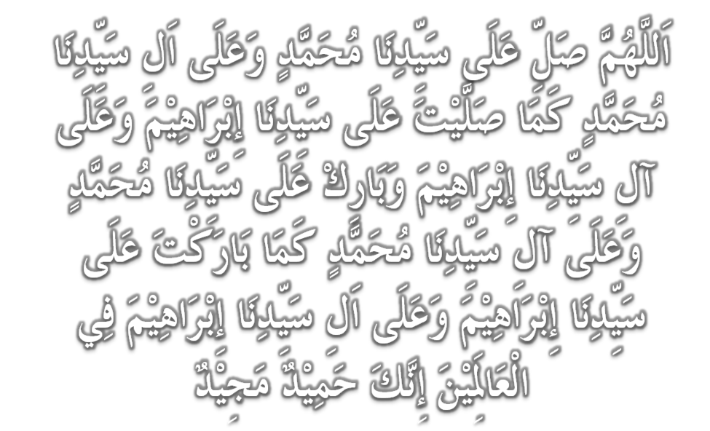
Selawat

Slide 29
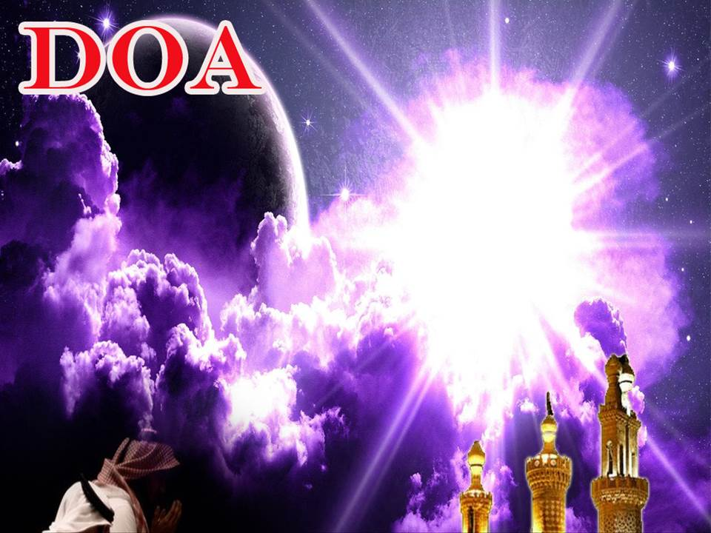
اللَّهُمَّ اغْفِرْ لِلْمُؤْمِنِيْنَ وَالْمُؤْمِنَاتِ، وَالمُسْلِمِيْنَ وَالْمُسْلِمَاتِ الأَحْيَاءِ مِنْهُمْ وَالأَمْوَات.
إِنَّكَ سَمِيْعٌ قَرِيْبٌ مُجِيْبُ الدَّعَوَات.
Ya Allah, Ampunkanlah Dosa Golongan Mu’minin Dan Mu’minaat, Muslimin Dan Muslimat, samada yang masih hidup atau yang telah mati. Sesungguhnya Engkau Maha Mendengar dan Maha Memakbulkan segala permintaan.

Slide 30
اللَّهُمَّ أَلِّفْ بَيْنَ قُلُوْبِنَا، وَأَصْلِحْ ذَاتَ بَيْنِنَا، وَاجْعَلْنَا مِنَ الرَّاشِدِيْن. اللَّهُمَّ أَحْسِنْ عَاقِبَتَنَا فِى الأُمُوْرِ كُلِّهَا، وَأَجِرْنَا مِنْ خِزْيِ الدُّنْيَا وَعَذَابِ الأَخِرَة، يَا رَبَّ الْعَالَمِيْن.
Ya Allah, lembutkanlah hati-hati kami.. perbaikilah hubungan antara kami. Dan jadilah kami golongan yang mendapat bimbingan daripadaMu.
Ya Allah.. Perelokkan kesudahan kami dalam segala hal semuanya, dan lindungilah kami daripada kehinaan di dunia dan di akhirat.
Wahai Tuhan sekalian alam..

Slide 31
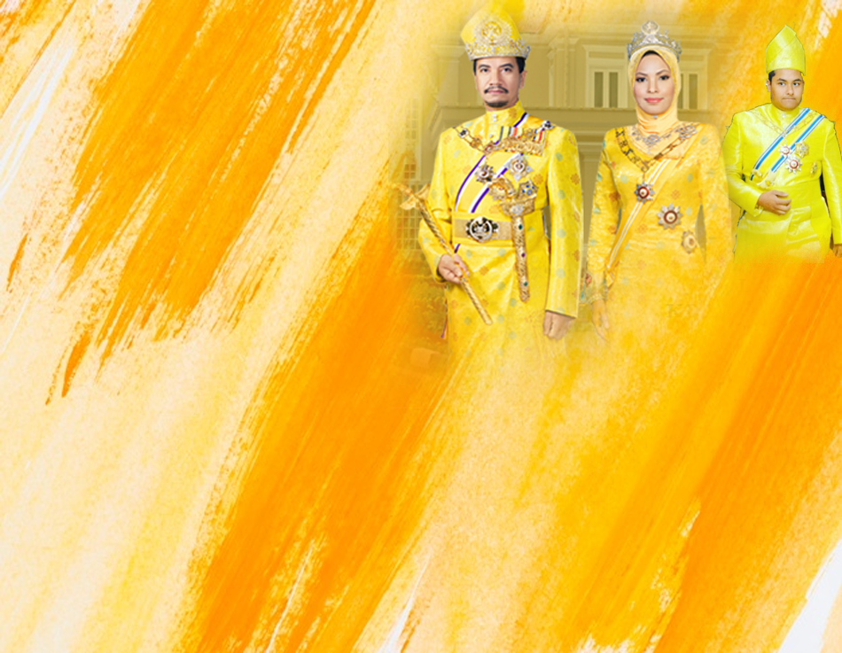
Ya Allah…
Peliharakanlah Dengan Senantiasa Mendapat Pertolongan, Hidayah, Taufiq, Kesihatan dan Keselamatan DariMu
Ya Allah… Yang Maha Pemurah
Kebawah Duli Yang Maha Mulia Raja Kami,
Al Wathiqu Billah Sultan Mizan Zainal Abidin Ibni
Al Marhum Sultan Mahmud Al Muktafi Billah Shah, Limpahilah RahmatMu Untuk Baginda, Juga Untuk Sultanah Nur Zahirah Terengganu
Peliharakanlah Ya Allah… Putera Puteri Ahli Keluarga , Keturunan dan Kerabat Baginda

Slide 32
Ya Allah…
Peliharakanlah Para Ulama,
Semua Pembesar, Hakim-hakim,
Pegawai Kerajaan dan Rakyat Jelata Baginda
Dari Kalangan Orang Islam dan Mereka Yang Beriman Lelaki Perempuan Di Dunia Dan Akhirat Dengan Segala RahmatMu Wahai Allah Yang Maha Penyayang
Ya Allah…
Peliharakanlah Juga Raja Muda Kami
Tengku Muhammad Ismail Ibn Al Wathiqu Billah
Sultan Mizan Zainal Abidin

Slide 33

رَبَّنَا ظَلَمْنَا أَنْفُسَنَا وَإِنْ لَمْ تَغْفِرْ لَنَا وَتَرْحَمْنَا لَنَكُوْنَنَّ مِنَ الْخَاسِرِيْنَ.
لآ إِلَهَ إِلاَّ أَنْتَ سُبْحَانَكَ إِنَّا كُنَّا مِنْ الظَّالِمِيْنَ. رَبَّنَا آتِنَا فِي الدُّنْيَا حَسَنَةً وَفِي الآخِرَةِ حَسَنَةً وَقِنَا عَذَابَ النَّارِ. وَصَلَّى اللهُ عَلىَ سَيِّدِنَا مُحَمَّدٍ وَعَلىَ آلِهِ وَصَحْبِهِ وَسَلَّمْ. وَالْحَمْدُ للهِ رَبِّ الْعَالَمِيْنَ.
Ya Allah …
Kami Telah Menzalimi Diri Kami Sendiri
Dan Sekiranya Engkau Tidak Mengampunkan Kami Dan Merahmati Kami Nescaya Kami Akan Menjadi Orang Yang Rugi.
Tiada Tuhan Melainkan Engkau Maha Suci Engkau Sesungguhnya Kami Di Kalangan Orang-orang
Yang Menzalimi Diri.
Ya Allah…
Kurniakanlah Kepada Kami Kebaikan Di Dunia Dan Kebaikan Di Akhirat Serta Hindarilah Kami Dari Seksaan Neraka.

Slide 34
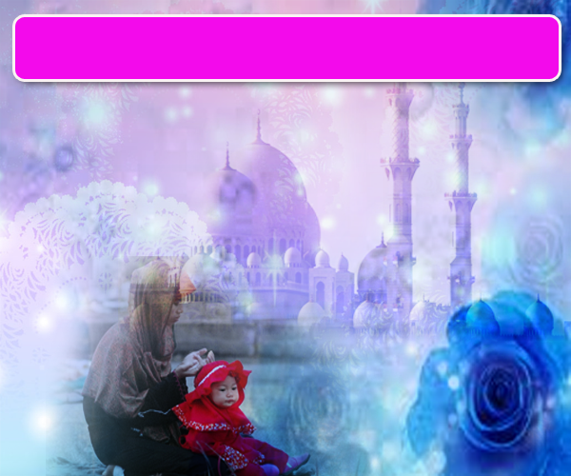
Wahai Hamba-hamba Allah….
Sesungguhnya ALLAH menyuruh berlaku adil, dan berbuat kebaikan, serta memberi bantuan kepada kaum kerabat dan melarang daripada melakukan perbuatan-perbuatan keji dan mungkar serta kezaliman. Ia mengajar kamu (dengan suruhan dan larangannya ini) supaya kamu mengambil peringatan mematuhinya.

Slide 35
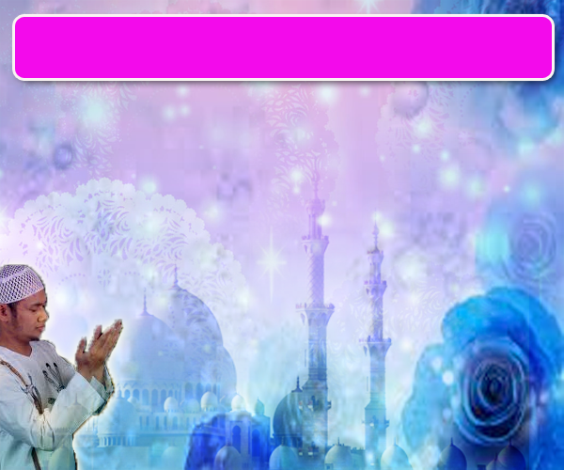
Maka Ingatlah Allah Yang Maha Agung
Nescaya Dia Akan Mengingatimu
Dan Bersyukurlah Di Atas Nikmat-nikmatNya Nescaya Dia Akan Menambahkan Lagi Nikmat Itu Kepadamu, dan Pohonlah
Dari Kelebihannya, Nescaya Akan Diberikannya Kepadamu. Dan Sesungguhnya Mengingati Allah Itu Lebih Besar (Faedah Dan Kesannya) Dan (Ingatlah) Allah Mengetahui Apa Yang Kamu Kerjakan.

Slide 36
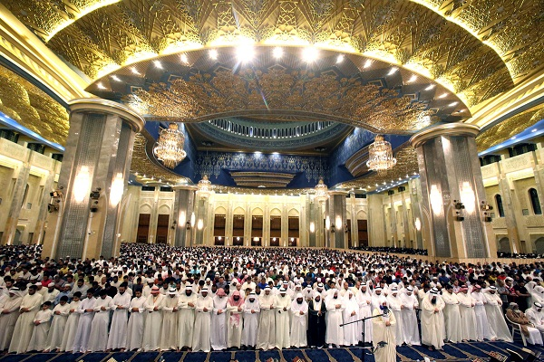
اقامة الصلاة
اقامة الصلاة
اقامة الصلاة
Dirikan Solat….
Lurus dan betulkan saf anda kerana
saf yang lurus termasuk dalam kesempurnaan solat.

Slide 37

INTISARI KHUTBAH JUMAAT PADA 20/09/2019
TAJUK: MENGINGATI KEMATIAN
SETIAP YANG HIDUP PASTI MATI. APABILA NYAWA BERPISAH DARIPADA JASAD, TIADA APA LAGI YG AKAN TURUT SERTA KE DALAM KUBUR KECUALI SADAKAH JARIAH, ILMU YG DIAJAR DAN DIMANFAATKAN DAN ANAK YANG BAIK MENDOAKAN KEBAIKAN KEPADA SI MATI.
PERLU SENTIASA SEDAR DI ATAS MAUT YG BOLEH DATANG TIBA-TIBA. KESEDARAN INI MENJADIKAN DIRI SENTIASA INSAF, TIDAK LALAI DAN TIDAK ASYIK DENGAN KESERONOKAN HIDUP. MENGIGATI MATI JUGA BOLEH MENGHAPUSKAN SIFAT SOMBONG ATAU LUPA DARATAN, TIDAK MEMBUAT MAKSIAT ATAU MEMBUANG MASA DAN MENANGGUHKAN KEBAIKAN.
WALAUPUN AJAL TIDAK DIKETAHUI, TAPI ADA ALAMATNYA SEPERTI TUA, UBAN, PENDENGARAN DAN PENGELIHATAN SEMAKIN KURANG DAN SAKIT. ALAMAT INI MERUPAKAN AMARAN AKHIR SUPAYA BERTAUBAT DAN KEMBALI MENGGANDAKAN TA'AT DAN MENDEKATI ALLAH .
SEDAR MATI MENJADIKAN HIDUP LEBIH POSITIF DENGAN MEMBUAT JASA, KEBAJIKAN DAN NENYALURKAN KEKAYAAN, PANGKAT, KEUPAYAAN DAN APA JUA YANG ADA DENGAN CARA YANG DIREDHAI ALLAH.

